Slide 1
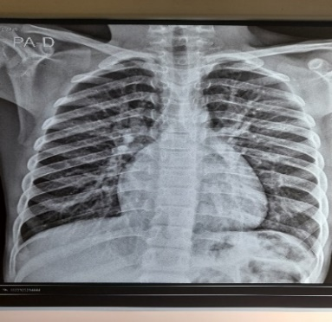
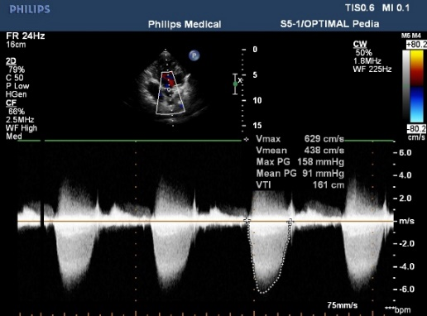
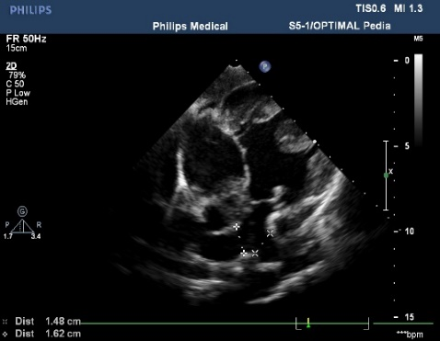
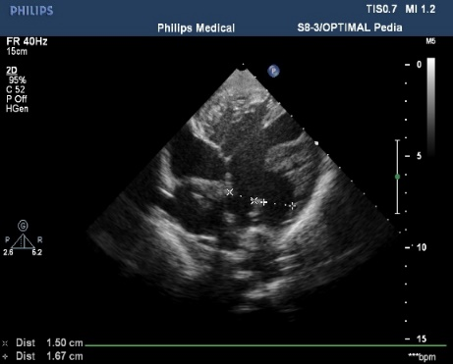
DOUBLE DISCORDANCE AVEC STENOSE PULMONAIRE : A PROPOS D’UN CAS CLINIQUE Asmaou Keita Maiga, Sonfo Boubacar, Daffé Sanoussi, Fofana Daouda, Diallo Souleymane, Terra Abdoul Wahab, Thiam Coumba, Ba Hamidou, Touré Mamadou, Camara Youssouf, Diarra MB. Affiliation: Service de Cardiologie CHU Mère-Enfant Luxembourg, Bamako, Mali. Service de Cardiologie CHU de Kati, Bamako, Mali. Service de Cardiologie CHU Gabriel Touré, Bamako, Mali.
Introduction : La double discordance ou transposition corrigée des gros vaisseaux est une cardiopathie congénitale rare. Il s’agit d’une discordance auriculo-ventriculaire et ventriculo-artérielle. Elle constitue une forme complexe et inhabituelle de cardiopathie congénitale. Souvent asymptomatique, dans sa forme isolée, la bradycardie, le souffle et la cyanose peuvent être un mode de révélation. Observation : Nous rapportons le cas d’un enfant âgé de 11 ans, asymptomatique à la naissance, après il commence à présenter une dyspnée à l’effort, bronchites à répétition, motivant une consultation cardiologique. A l’examen physique cardiaque, les bruits du cœur réguliers, non rapide à 81 BPM avec un souffle systolique grade 3-4/6 au 4ème EIC gauche. Le bilan biologique réalisé était sans particularité, la radiographie pulmonaire a retrouvé une cardiomégalie, gros hiles bilatéraux (figure1) L’électrocardiogramme montre un PR à 0,20s. L’échographie cardiaque révèle une discordance auriculo-ventriculaire, une malposition vasculaire, aorte antérieure, les deux vaisseaux posés côte à côte, une insuffisance pulmonaire minime, une petite fuite aux niveaux des valves mitrale et tricuspide, valves pulmonaires dystrophiques avec gradient moyen à 91mmHg, max à 158mmHg figure 2-4). Un suivi régulier a été préconisé à travers la réalisation d’un examen clinique et une échographie cardiaque.
Figure 1: cardiomégalie Figure 2: valves pulmonaires dystrophiques Figure 3: l’artère pulmonaire sort du VG Figure 4: les deux gros vaisseaux
gros hiles Bilatéraux. avec gradient moyen à 91 mmHg, max à 158 mmHg posés côte à côte
Discussion :La double discordance est une maladie congénitale complexe qui représente 1% des cardiopathies congénitales [1]. Sur le plan anatomique, la double discordance se caractérise par une connexion aberrante entre une oreillette droite (gauche) avec un ventricule de morphologie gauche (droit) non trabéculé, de ce ventricule droit antérieur sort un vaisseau se divisant en deux, l’artère pulmonaire. Du ventricule gauche, postérieur de morphologie droite (trabéculé) sort un gros vaisseau ne se divisant pas (l’aorte) [2]. Le situs est le plus souvent solitus, comme dans notre cas, mais le situs peut être in versus. La dextrocardie peut être retrouvée dans 20% des cas et représente un motif de découverte. Il existe dans 90% des cas de double discordance des anomalies associées telles qu’une communication interventriculaire (60%), une sténose pulmonaire valvulaire ou sous valvulaire pulmonaire (50%), des blocs auriculo-ventriculaires complets (2%) et des anomalies de la valve tricuspide en position systémique (insuffisance tricuspide, maladie d’Ebstein) [3]. Dans notre cas, la double discordance était associée à une dystrophie valvulaire pulmonaire avec gradient moyen à 91 mmHg, max à 158 mmHg. La découverte est faite le plus souvent pendant la période néo natale par l’installation d’un syndrome de détresse respiratoire associé à des difficultés alimentaires, ou à l’enfance, devant un souffle secondaire à une malformation associée. Dans les formes associées à une communication interventriculaire large, le tableau clinique sera dominé par des signes d’insuffisance cardiaque dès le jeune âge, si une sténose pulmonaire est présente, une cyanose s’installera progressivement. L’absence d’anomalies associées permet une survie prolongée jusqu’à l’âge adulte [4]. Notre cas présente une sténose pulmonaire, malgré cette lésion associée à la double discordance, il est resté asymptomatique. Conclusion : la double discordance est une cardiopathie congénitale complexe qui peut être asymptomatique comme dans notre cas, la survie peut être longue dans les formes isolées, mais l’évolution n’est pas toujours bénigne surtout dans les formes associées. Elle dépend de la fonction du ventricule droit systémique et des anomalies associées.
Références
1 - Warnes Ca, Williams RG, Bashore TM, Child JS, Connolly HM, Dearani JA, et al. ACC/AHA guidelines for management of adults with congenital heart disease. J AM Coll Cardiol 2008 ; 52 :e1-e121.
2- Fredouille C, Develay Morice J. Le cœur fœtal pratique Montpellier: Sauramps Medical Éditions (2003).
3 - Hornung TS, Calder l. Congenitally corrected transposition of the great arteries. Heart 2010;96:1154-61.
4- Beauchesne LM, Warnes CA, Connolly HM, Ammash NM, Tajik AJ, Danielson GK et al. Outcome of the unoperated adult who presents with Congenitally corrected transposition of great arteries. J AM Coll Cardiol 2002; 40:285-90.

